Slide 1
Nahrungsmittelintoleranzen
Zunahme mit dem Alter!
Fruktose-Intoleranz: < 0,1%
Zöliakie: 0,5%
hohe Dunkelziffer von asymptomatischen Patienten
Histamin-Intoleranz: 1 - 2%
Lebensmittelallergie: 3 - 5%
Fruktose-Malabsorption: 5 -7%
Symptomatik oft nicht stark ausgeprägt!
Laktose-Intoleranz: 10 – 30%
Gefahr von Ca-Mangel!

Slide 2

Klassifikation der Nahrungsmittelunverträglichkeit (NMU)
EAACI Position Paper. Allergy 1995; 50: 623-635
NMU
Vergiftungen
Nichttoxische
Reaktion
Keine immunologische Reaktion
(Nahrungsmittelintoleranz)
Immunologische Reaktion
Nahrungsmittelallergie
enzymatisch
Histamin Intoleranz
Laktose Intoleranz
Aufnahmestörung
Fruktose
Malabsorption
sonstige
IgE-vermittelt
Nicht IgE
vermittelt
Zöliakie

Slide 3
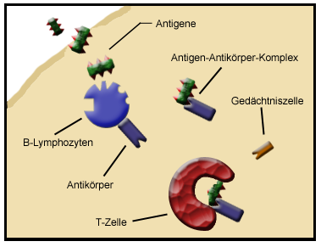
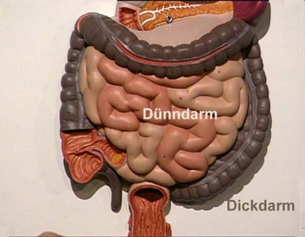
Unterscheidungsmerkmale
Allergie | Intoleranz
Immunsystem | Verdauungsapparat

Slide 4
Unterscheidungsmerkmale
Allergie | Intoleranz
Erstkontakt: Sensibilisierung, IgE-Ak Bildung | Jederzeit Reaktionen möglich
Kleine Allergenmengen ausreichend | Dosis-abhängige Beschwerden
Rasche Symptomentwicklung | Oftmals Latenz bis Symptomeintritt
Typische klinische Symptomatik | Allergie-ähnliche Beschwerden
Diagnose: Nachweis von IgE-Ak (Bluttest, Hauttest) | Enzymmangeltests, oft Zusatzstoffe verantwortlich

Slide 5
Nahrungsmittelintoleranzen
Zunahme mit dem Alter!
Fruktose-Intoleranz: < 0,1%
Zöliakie: 0,5%
hohe Dunkelziffer von asymptomatischen Patienten
Histamin-Intoleranz: 1 - 2%
Lebensmittelallergie: 3 - 5%
Fruktose-Malabsorption: 5 -7%
Symptomatik oft nicht stark ausgeprägt!
Laktose-Intoleranz: 10 – 30%
Gefahr von Ca-Mangel!
Gentest
Antikörperbestimmung: tTG, EMA
Dünndarm-Biopsie
Anamnese, DAO-Aktivitätstest
Bestimmung spezifischer IgE
Fruktose-Provokation & Atemtest
Laktose-Provokation & Atemtest

Slide 6
Nahrungsmittel-Intoleranz
Pharmakologische Reaktion: Substanzen wirken direkt, zB biogene Amine
Enzymmangel: angeborene oder erworbene Defekte von Verdauungsenzymen
Pseudo-Allergie: überempfindliche Reaktion auf Nahrungsbestandteile oder Konservierungsmittel

Slide 7
Zöliakie wenn Brot den Mensch bedroht
Zöliakie: 0,5%
Krankheitsgefühl, Müdigkeit
Blähungen, abnorme Stühle
Bauchbeschwerden
Eisenmangelanämie
Muskel- und Gelenksschmerzen
gelegentlich Erbrechen
ev. Gewichtsverlust
ev. juckende Bläschen auf der Haut

Slide 8
Übersicht
Ätiologie: Entzündliche Autoimmunerkrankung, verursacht durch Gluten (Klebeproteine im Getreide)
Symptome: Durchfall, Malabsorbtionen, Gedeihstörungen, Zottenatrophie, oft asymptotische Erscheinung (Reizdarm)
Langzeitfolgen: Osteoporose, T-Zell Lymphom
- Diagnose: Antikörpertest & Dünndarmbiopsie
Therapie: Völlig glutenfreie Ernährung

Slide 9
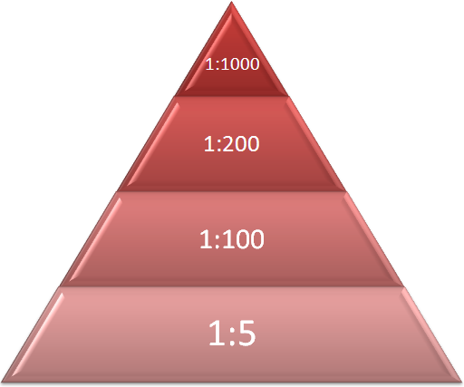
Prävalenz der Zöliakie (Eisberg Modell)
Symptomatische Zöliakie (diagnostiziert)
Zöliakie (nicht diagnostiziert, Zottenatrophie, Malabsorption)
Latente Zöliakie (nicht diagnostiziert, geringe Dünndarmschäden, erhöhter Antikörper Titer)
Genetische Prädisposition: HLA-DQ2/DQ8 (MHC class II Rezeptor)

Slide 10
Woher kommt Zöliakie
Evolutionäre Aspekte
Beginn des Ackerbaus im Neolithikum
(10 000 – 9000 v. Chr.)
Selektion auf hohen Gehalt an Gluten – bessere Backeigenschaften
Geringe Frequenz des HLA-DQ2/8 Serotyps in der lokalen Bevölkerung
Unterschiedliche Krankheitsvorkommen:
Europa: 0.5-1%
Punjab: 1.5% (‚Sommerdurchfall‘)
Sahraui Volksgruppe: 5.6%
China: 15% der Patienten mit chronischem Durchfall
Daten von Accomando, 2004, Digestive and Liver Disease

Slide 11
Diagnose – niemals selbst!
Blutbild, Blutgerinnung, Eisen, Gesamteiweiß, Kalzium und Phosphatspiegel im Serum, eventuell zusätzlich Folsäure, Vitamin B 12 und Vitamin D.
Diese Werte können in jedem Labor bestimmt werden.
Tissue-Transglutaminase-Antikörper (tTG) oder endomysiale Antikörper (EMA), bei sehr jungen Kindern evtl. auch Antigliadin-Antikörper.
Nicht alle Labors sind auf Antikörper-Bestimmungen spezialisiert.
Gastroskopie (Magenspiegelung) mit Duodenalbiopsie (Dünndarmbiopsie). Bei Vorliegen eines positiven Antikörper-Befundes oder bei sonstigem Zweifel muss in jedem Fall zur eindeutigen Diagnosestellung eine Gastroskopie durchgeführt werden.
Die Diagnose Zöliakie darf niemals nur aufgrund eines positiven Antikörper-befundes gestellt werden.
WICHTIG: Keine glutenfreie Diät vor der endgültigen Diagnose!

Slide 12
Histamin-Intoleranz
Gemeinsamer Nenner für Beschwerden nach Histamin-reicher Nahrung
Bei subtoxischer Histamindosis
  Ungleichgewicht von Diaminoxidase und biogenen Aminen in der Nahrung
  Diagnose über klinische Parameter schwierig
Kopfschmerzen
Anaphylaxie
Rhinits
Asthma
Urtikaria
Hypotonie
Diarrhoe
Dysmenorrhoe
Agents Actions. 1988 Apr;23(3-4):361-5.
Food-induced histaminosis as an epidemiological problem: plasma histamine elevation and haemodynamic alterations after oral histamine administration and blockade of diamine oxidase (DAO).
Sattler J, Häfner D, Klotter HJ, Lorenz W, Wagner PK.
Notes:
Histamine is a chemical which occurs naturally in certain foods. This is also one of the chemicals that is released in the body as part of an allergic reaction, causing the typical 'itching, sneezing, wheezing, swelling' allergy symptoms.
We all have an enzyme (Diamine oxidase) which breaks down any histamine that we absorb from a histamine-containing food, so when we eat a food which contains histamine it does not affect us. However some people have a low level of this enzyme, and when they eat too many histamine-rich foods, they may suffer 'allergy-like' symptoms such as headaches, rashes, itching, diarrhoea and vomiting or abdominal pain. This is called histamine intolerance. Some studies have also suggested links between histamine intolerance and urticaria, asthma, rhinitis, eczema and anxiety and panic attacks.
Toxic doses of histamine probably are causative in fish poisoning

Slide 13
Histamin-Intoleranz
Bauchschmerzen, Blähungen, Durchfall
Kopfschmerzen
Juckreiz, Lidschwellung, Urticaria
Nasenrinnen
Regelbeschwerden
Atemwegseinengung
Herzrasen, Herzstolpern, Hypotonie

Slide 14
Histaminliberatoren
Erdbeeren
Zitrusfrüchte
Kiwi
Bananen
Schokolade
Krebstiere
Stress
Angst

Slide 15
(Hist)Aminreiche Lebensmittel
Rotwein, Sekt
Thunfisch
Hart- und Räucherkäse
Salami und andere Hartwürste
Tomaten, Ketchup
Schokolade
Sauerkraut

Slide 16
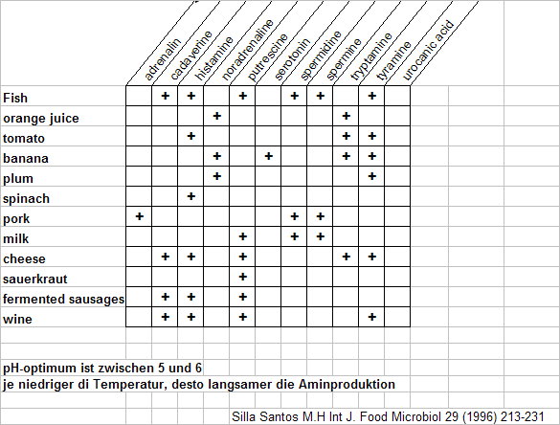
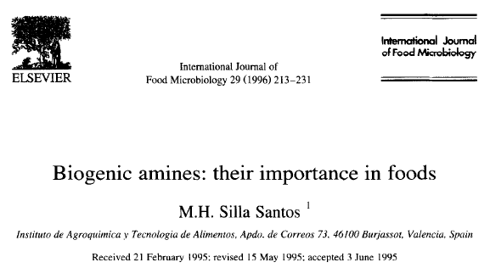
Biogene Amine in NM

Slide 17

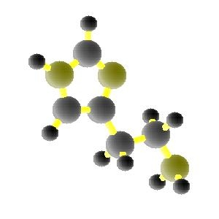
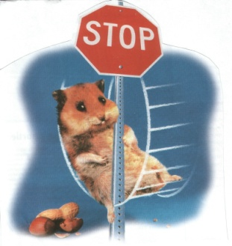

Histaminintoleranz
Permanente HI
Erhöhte Zufuhr
von Histamin
temporäre HI
Genetische
Defizienz
Externe
Inhibitoren
Reduzierte DAO Aktivität
Histaminintoleranz (HIT)
Der Körper ist empfindlicher für
Wirkung von externem Histamin

Slide 18
Histamin-Intoleranz
Rezeptoren
Symptome
Enzyme Defiziency
Histamin
DAO
Putrescin
Abbauprodukte
leicht zu verarbeiten
Biogene Amine
Cadaverin
Tyramin
Serotonin
D ü n n d a r m

Slide 19
Normaler Kohlenhydratverdau
GLUT-5
Fructose
Lactose
Lactase
Bakterien
Glucose
Galactose
GLUT-2
SGLT-1
Dünndarm
Dickdarm

Slide 20
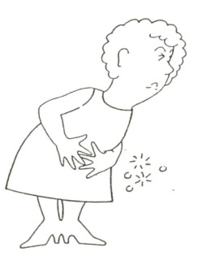
Fruktose Malabsorption
GLUT-5
Malabsorption
CO₂
Fructose
Bakterien
H₂
Symptome
CH₄
Kurzkettige
Fettsäuren
GLUT-2
Dünndarm
Dickdarm

Slide 21
Fruktosegehalt einiger Lebensmittel

Slide 22
Fruktose-Malabsorption
Cave: hereditäre Fruktose-Intoleranz
  Sehr selten
  Enzymmangel der Leber (Aldolase B)
  Toxische Fruktosewirkung in den Zellen
  Glycolyse, Gluconeogenese gestört
  Schwere Entwicklungsstörungen

Slide 23
Fruktose-Malabsorption
Fruktose-Malabsorption im Darm, verminderte Aktivität der Transportproteine GLUT-5 und GLUT-2 (Teil des Glucose-Transportsystems)
Bei 75-80% der Laktose-Intoleranten
Fruktose gelangt in Dickdarm
Bakterielle Verstoffwechslung („Gärung“)
  Blähungen, Bauchschmerzen, Übelkeit, Erbrechen, osmotische Diarrhoe

Slide 24
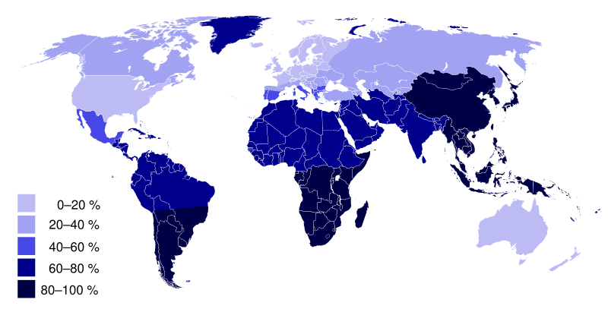
Laktose - Intoleranz

Slide 25
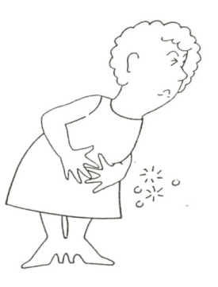
Laktose Intoleranz
Laktase
CO₂
Laktose
Bakterien
H₂
Symptome
CH₄
Kurzkettige
Fettsäuren
Dünndarm
Dickdarm

Slide 26
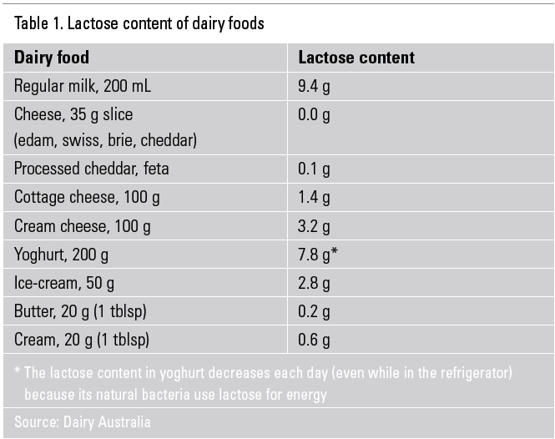
Laktose - Intoleranz
Ist die am längsten bekannte Unverträglichkeit und wurde schon früh mit IBS in Verbindung gebracht (Nature 1967)
Ca. 12 g Laktose pro Mahlzeit werden meist problemlos vertragen, milchproduktefreie Diät birgt die Gefahr von Kalziummangel!
Oft ist die Symptomatik der IBS jedoch auf den Fettgehalt der Produkte zurückzuführen!

